Slide 1

Etiska frågeställningar vid drunkning
- Den goda viljan och respekten för människovärdet
Anders Bremer
HLR2014 - Om Drunkning Tylösand 3-4 juni 2014
Notes:
En akut situation som drunkning är en plötslig och oväntad händelse som ställer frågan om liv och död på sin spets – och där den drabbade är helt utlämnad till andra människor. Den akuta situationen innebär extrem tidspress, informationsbrist och bristande beslutsunderlag.
De etiska frågeställningarna vid hjärtstopp som orsakats av drunkning är i huvudsak desamma som vid övriga hjärtstopp.? Det handlar om frågor som: Vad är moraliskt rätt i den akuta situationen Hur kan vi skydda människovärdet och livets okränkbarhet? När ska behandling startas och avbrytas?
I ett längre perspektiv och ur ett vårdperspektiv tänker vi oss att livräddning ska följas av en bibehållen hälsorelaterad livskvalitet för patienten och därmed möjlighet till ett gott och värdefullt liv. Detta innebär att riskerna med fortsatta återupplivningsförsök övervägs i ett senare skede (icke skada-principen). Hur främjar vi de drabbades livskvalitet och hälsa? Hur respekterar vi patientens rätt att själv bestämma över sitt liv? Hur kan liv räddas, samtidigt som överlevnad till ett ovärdigt liv minimeras?

Slide 2
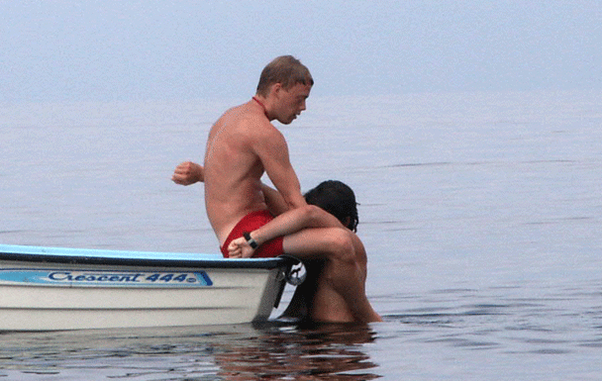
Drunkning – en akut situation
Göra gott
Plikt
Mod
Risk – nytta
Belöning
Notes:
Etiker använder ofta drunkning som typexempel för att tydliggöra den moraliska plikten att rädda liv. Vid ett drunkningstillbud kräver denna plikt specifika förmågor (kunskap i livräddning och HLR), mod och självuppoffring (”rescue altruism”) av den frivillige räddaren.
”Livräddningsaltruism” kan bestå av
ett ethos som baseras på principen att göra gott,
(b) en identifiering med den nödställde som förstärks av en medmänsklig pliktkänsla,
(c) en riskbedömning där chansen att rädda den drabbade är större än 0, och
(d) ett mod som undantränger risker i livräddningen.

Slide 3

Ett drunkningsfall
En tidig sommarmorgon…
Notes:
Vi tittar på några fiktiva men ändå tänkbara patientfall för att se vilka etiska frågor som kan finnas.
En tidig sommarmorgon är Lisa på väg till badplatsen 300 meter från sitt hem för att ta ett morgondopp. Lisa tror att hon som vanligt kommer att vara själv på badplatsen. När hon kommer fram ser hon ett par badtofflor och en badrock på stranden. Lisa går ut på bryggan och ser en man strax under vattenytan utan några livstecken. Lisa hoppar i vattnet och lyckas till slut att få in den äldre mannen till stranden. Hon gör inblåsningar och påbörjar HLR. Lisa ropar på hjälp när hon får se en hundägare passera på en väg 50 meter från stranden. Hundägaren upptäcker Lisa och skyndar dit…

Slide 4
Vilka etiska frågor väcker detta?
Risk för eget liv
Främling
Självuppoffring
Egna värderingar
Plikt – förmåga
Notes:
Frivilliga livräddare tycks i en mening vara förberedda på att rädda drunkningsoffer, trots betydande risker. Livräddarens fullgörande av en plikten (utifrån den egna förmågan) kan å ena sidan riskera egna förluster och ytterst det egna livet (vilket en del studier visar), och å andra sidan ge belöning i form av självaktning och framför allt fortsatt (värdefullt) liv för den drabbade. Plikten att göra allt för patientens bästa kan grundas i godhetsprincipen som innebär att främja nyttan för den drabbade.
• Är det rätt att riskera sitt liv för någon annans liv?
• Är det någon moralisk skillnad i att rädda en främling jämfört med en nära person?
• Handlar livräddningsförsök om osjälviskhet och uppoffring, eller mer om integritet och upprätthållande av egna värderingar?
• Vad är ett rimligt agerande av en frivillig räddare?
Trots att vi normalt betonar patientens rätt till autonomi och självbestämmande finns det välgrundade skäl att i det akuta skedet istället betona vårdpersonalens (och den frivillige hjälparens) bedömning av vad som är patientens bästa eller till gagn för patienten i fall som rör olyckor. » Intuitiv, reflexmässig vilja att hjälpa » Starka skäl för att starta HLR

Slide 5
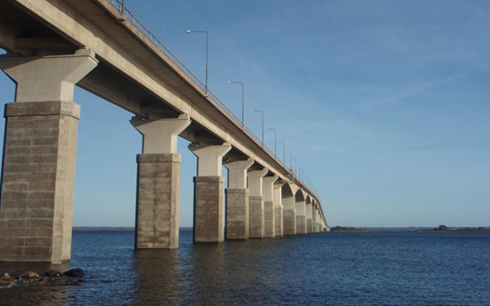
Ett annat drunkningsfall
På väg över en bro…
Notes:
På väg över en bro upptäcker en bilist en person som flyter i vattnet, till synes livlös. Ambulans, sjöräddning och räddningstjänst larmas. Efter en stund hittas kroppen som förs iland. Ambulanspersonalen påbörjar A-HLR. Patienten är en kvinna i 40-årsåldern. Polis som anlänt känner igen kvinnan som den person som anmälts försvunnen sedan gårdagen. Patienten transporteras med pågående HLR och dödförklaras på akutmottagningen strax efter ankomst.

Slide 6
Vilka etiska frågor väcker detta?
Avstå HLR
Vad är rätt/gott?
Avbryta HLR
Patientens bästa
Notes:
I Sverige är andelen bevittnade drunkningstillbud låg och ambulans är på plats senare än vid kardiella hjärtstopp. Andelen yngre med hjärtstopp orsakat av drunkning är större än för kardiellt orsakade hjärtstopp. Cirka en tredjedel av drunkningsfallen i Sverige är självmord…
• När är det etiskt försvarbart att avstå från HLR vid drunkning?
Ambulanspersonal kan avstå från HLR i fall med patienter som samtidigt ”har skador som inte är förenliga med liv eller uppvisar tydliga tecken på att ha varit döda en längre tid”.
• När är det etiskt försvarbart att avbryta HLR vid drunkning?
Det inte aktuellt att avbryta HLR prehospitalt vid hjärtstopp orsakade av drunkning (tillbud). HLR pågår till dess att patienten återfår cirkulation, eller till dess att ”ansvarig läkare bedömer det som utsiktslöst att HLR skulle kunna återställa spontan cirkulation och andningsfunktion” eller att läkaren ”bedömer att HLR inte är till gagn för patienten, även om det finns en viss möjlighet att patienten skulle kunna återfå spontan cirkulation och andningsfunktion”.
Innebär: Att HLR i praktiken nästan alltid startas vid hjärtstopp orsakade av drunkning (tillbud). Trots att vi normalt betonar patientens rätt till autonomi och självbestämmande finns det goda skäl att i det akuta skedet istället betona vårdpersonalens bedömning av vad som är till gagn för patienten – även i fall som rör självmordsförsök. Hänsyn till patientens vilja att dö genom självmord kan och bör inte ligga till grund för beslut om HLR eftersom viljans giltighet kan ifrågasättas på goda grunder (saknas välgrundat autonomt beslut).
Slutsats: » Osäkerhet om prognos och bristande beslutsunderlag » Starka skäl för att inte avbryta HLR för tidigt

Slide 7
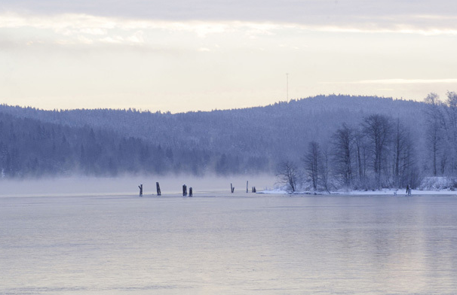
Ett tredje drunkningsfall
En kall vinterdag…
Notes:
En kall vinterdag larmas ambulans och räddningstjänst till en mindre gård på landet. Vid framkomst finner ambulanspersonalen en blöt, nedkyld och förtvivlad pojke i 10-årsåldern som precis lyckats dra upp sin 6-årige syster ur den iskalla vaken på den damm där de båda åkt skridskor. Räddningstjänsten anländer och på håll hörs förtvivlade skrik. Det är barnens mamma som kommer springande...

Slide 8
Vilka etiska frågor väcker detta?
Barn och plötslig död
Identifikation
Närstående på plats
Ansvar för närstående
Notes:
Mer än hälften av drunkningsfallen i Sverige är olycksfall. Andelen barn/yngre med hjärtstopp orsakat av drunkning är större än i den kardiella gruppen av hjärtstopp. I Sverige är det ovanligt att barn drunknar vid båtfärder. En tredjedel av barnen drunknar vid badplatser. Barn i förskoleåldern, särskilt pojkar, drunknar ofta i grunda dammar. Risken för drunkning ökar för förskolebarn till ensamstående föräldrar, för barn boende i Sverige med ursprung från Mellanöstern och för barn med epilepsi.
Barn och ungas död väcker starka känslor hos oss alla. Om möjligt vill vi göra allt för att förebygga drunkning genom simundervisning, utbilda i livräddning, information etc. Om olyckan trots detta inträffar har vi en extremt stark ambition att rädda barnets liv genom optimerade räddningsinsatser, akutvård och eftervård.
• Hur kan vi minska drunkning (och lidande) hos barn?
• Hur kan vi maximera nyttan i det förebyggande arbetet?
• Vilket moraliskt ansvar har vården mot de närstående?

Slide 9
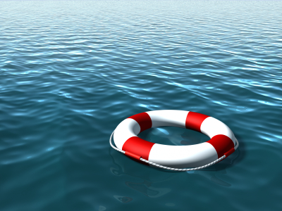
Närstående – och livräddare?
- ofta oförberedda
- bör få närvara under HLR
- värdesätter ofta stöd från vårdpersonal
Notes:
Självklart är det primära vid drunkning att rädda patientens liv. Samtidigt är närstående i kris och ofta i behov av stöd… Även frivilliga hjälpare, räddningspersonal och vårdpersonal kan vara i behov av att samtala efter en händelse som drunkning.
• Vilket ansvar har vård- och räddningspersonal för närstående i den akuta situationen?
Vilka moraliska skyldigheter har vården mot frivilliga hjälpare och närstående som ingriper/är närvarande vid drunkning?

Slide 10
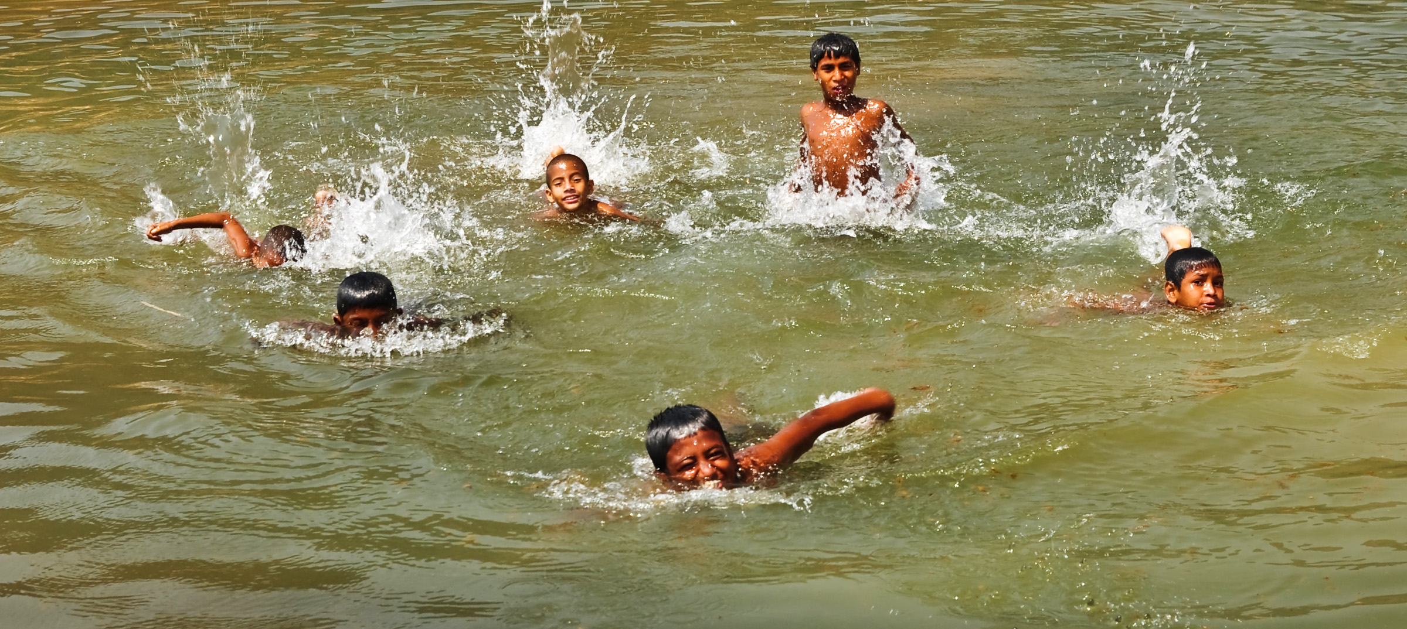
Ett större ansvar?
Notes:
Avslutningsvis några ord om ett större ansvar…
Cirka 450 000 människor beräknas årligen avlida i världen till följd av hjärtstopp orsakade av drunkning. Majoriteten av de avlidna är barn. Det är betydligt vanligare med drunkning i låginkomstländer än i västvärlden...

Slide 11
Ett större ansvar?
Maximera nytta?
Ansvarsgränser?
HLR-rådets roll?
Notes:
• Vilket moraliskt ansvar bör/kan vi i Sverige ta för att minska antalet drunkningar i hårt drabbade låginkomstländer genom ökad kunskap om HLR vid drunkning?
• Hur långt sträcker sig rättviseprincipen och ansvaret att förhindra drunkning och rädda drunkningsoffer i särskilt utsatta låginkomstländer?
• Kan Svenska HLR-rådet eller ERC göra något ytterligare för att rädda liv i hårt drabbade låginkomstländer?

Slide 12

Etiska frågeställningar vid drunkning
- Den goda viljan och respekten för människovärdet
Anders Bremer
HLR2014 - Om Drunkning Tylösand 3-4 juni 2014
Notes:
Det tycks som att det är den goda viljan, att göra gott och respekten för människovärdet som vägleder livräddare i en akut situation som drunkning. När denna vilja och respekt kombineras med kunskap, mod och förmåga att göra en insats kan det resultera i en lyckad räddning av den som drabbats av hjärtstopp vid drunkning.

